Slide 1



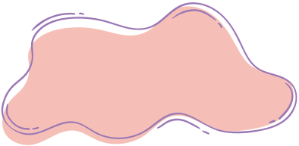



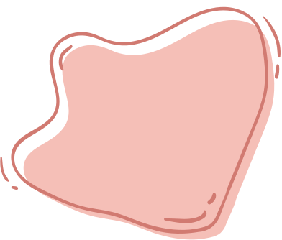
PHÒNG GIÁO DỤC VÀ ĐÀO TẠO QUẬN LONG BIÊN
TRƯỜNG MẦM NON CHIM ÉN
KPXH
MỘT NGÀY Ở TRƯỜNG CỦA BÉ

Slide 2

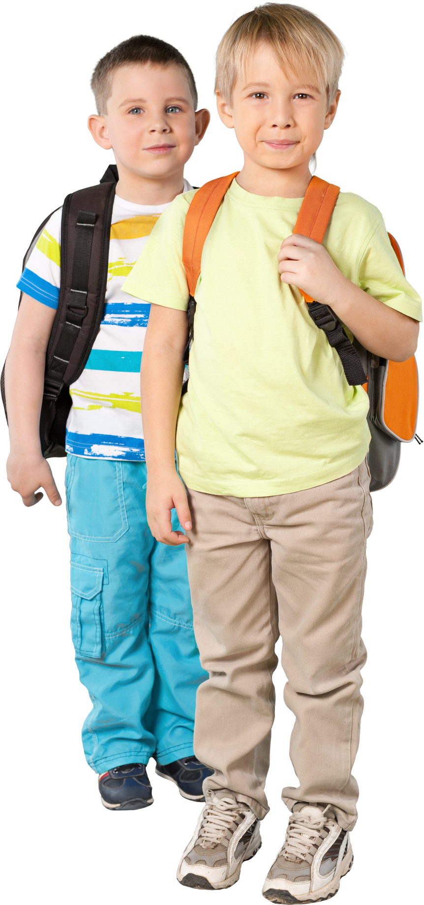



Bài hát:
Vui đến trường

Slide 3
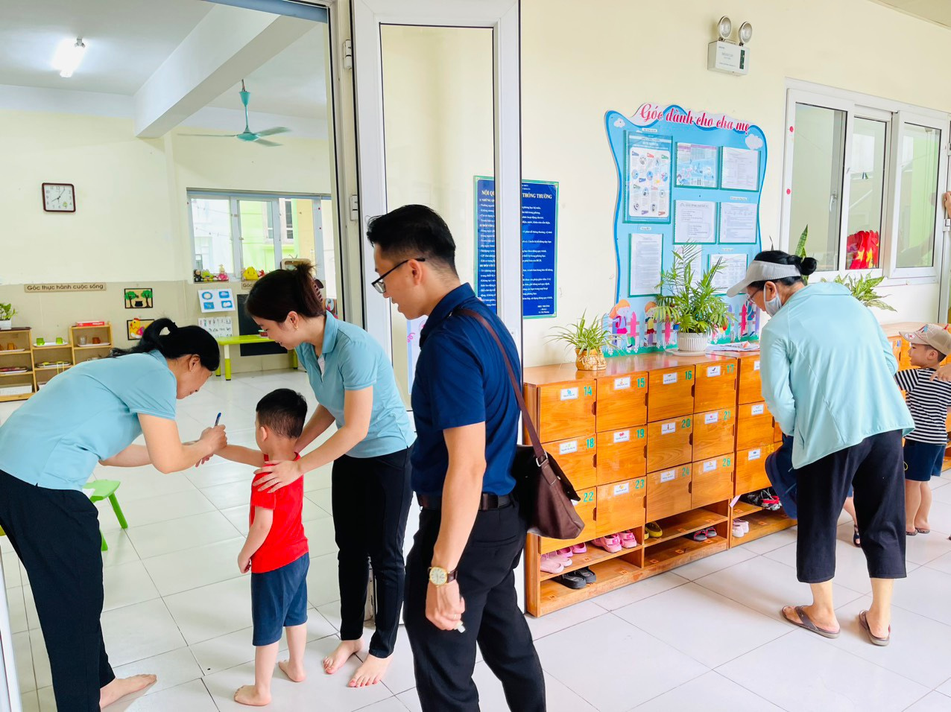
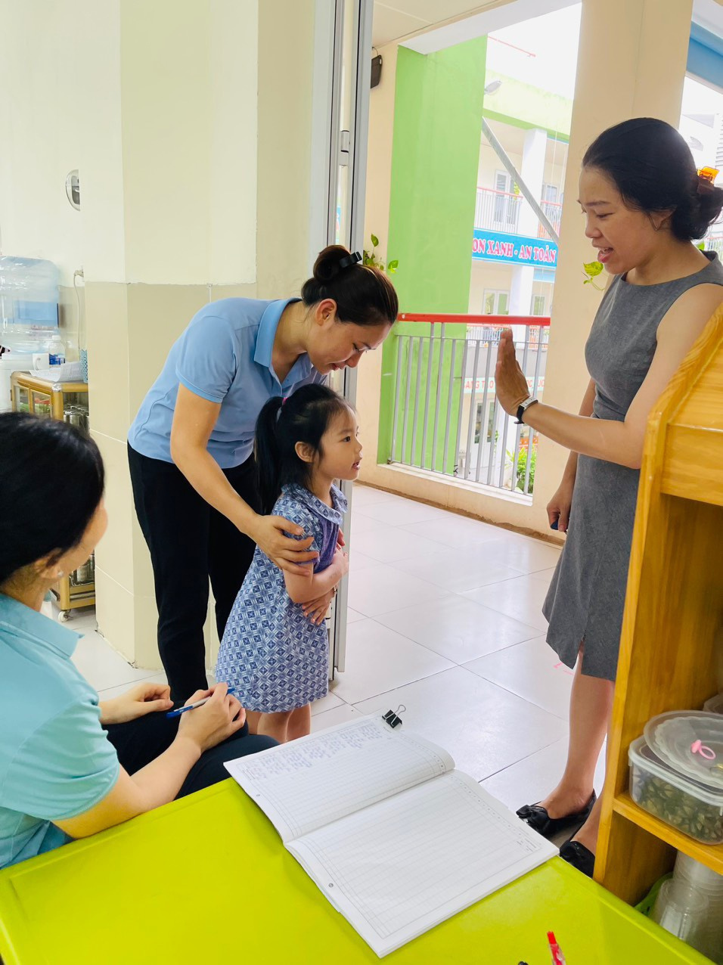
TRẺ ĐẾN LỚP CHÀO CÔ, CHÀO BỐ MẸ VÀ VÀO LỚP

Slide 4
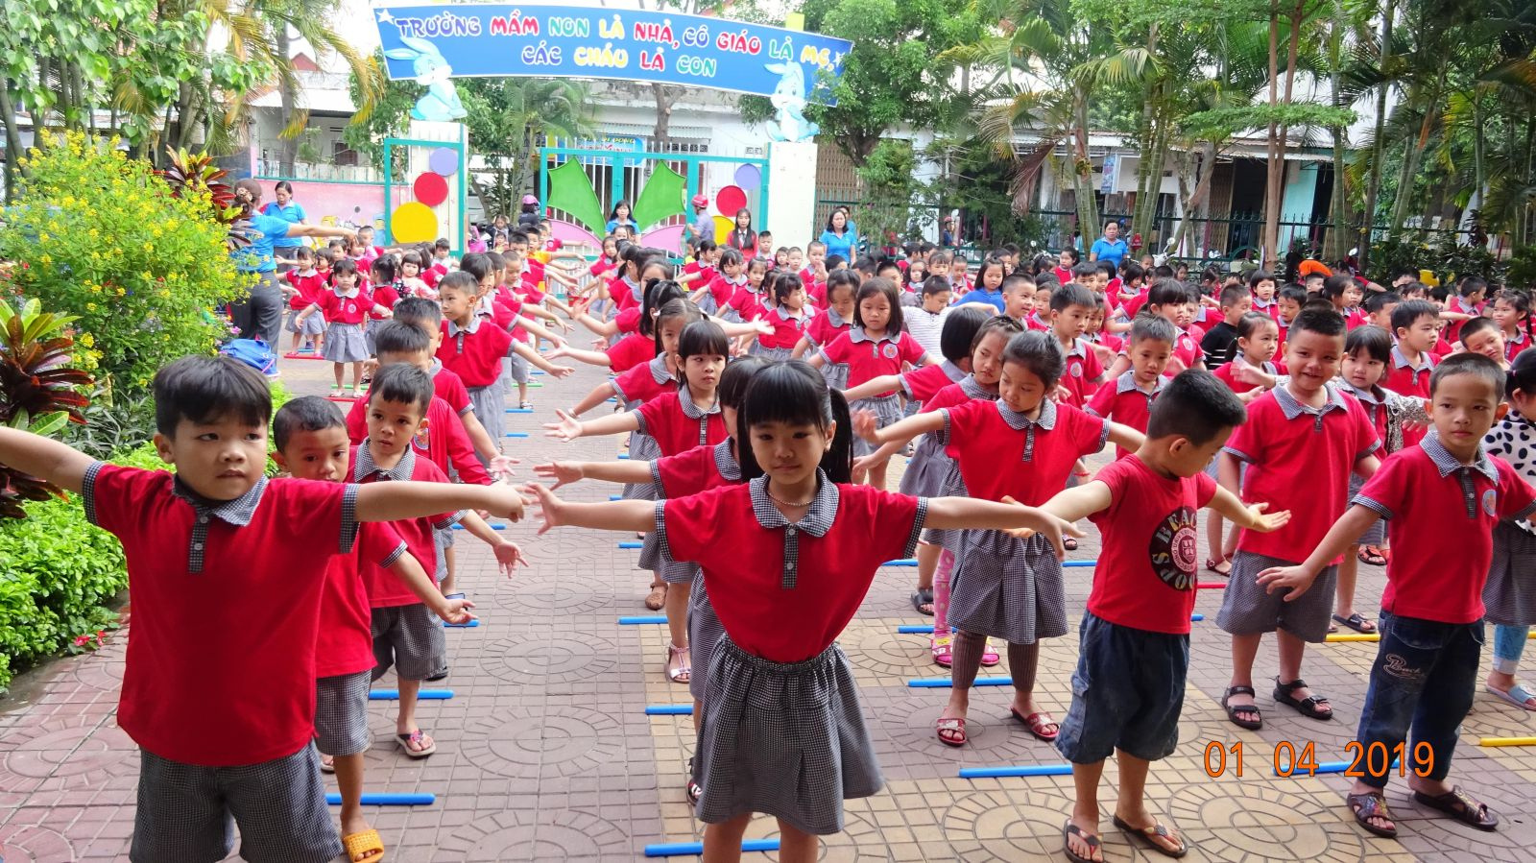
Trẻ thể dục sáng

Slide 5
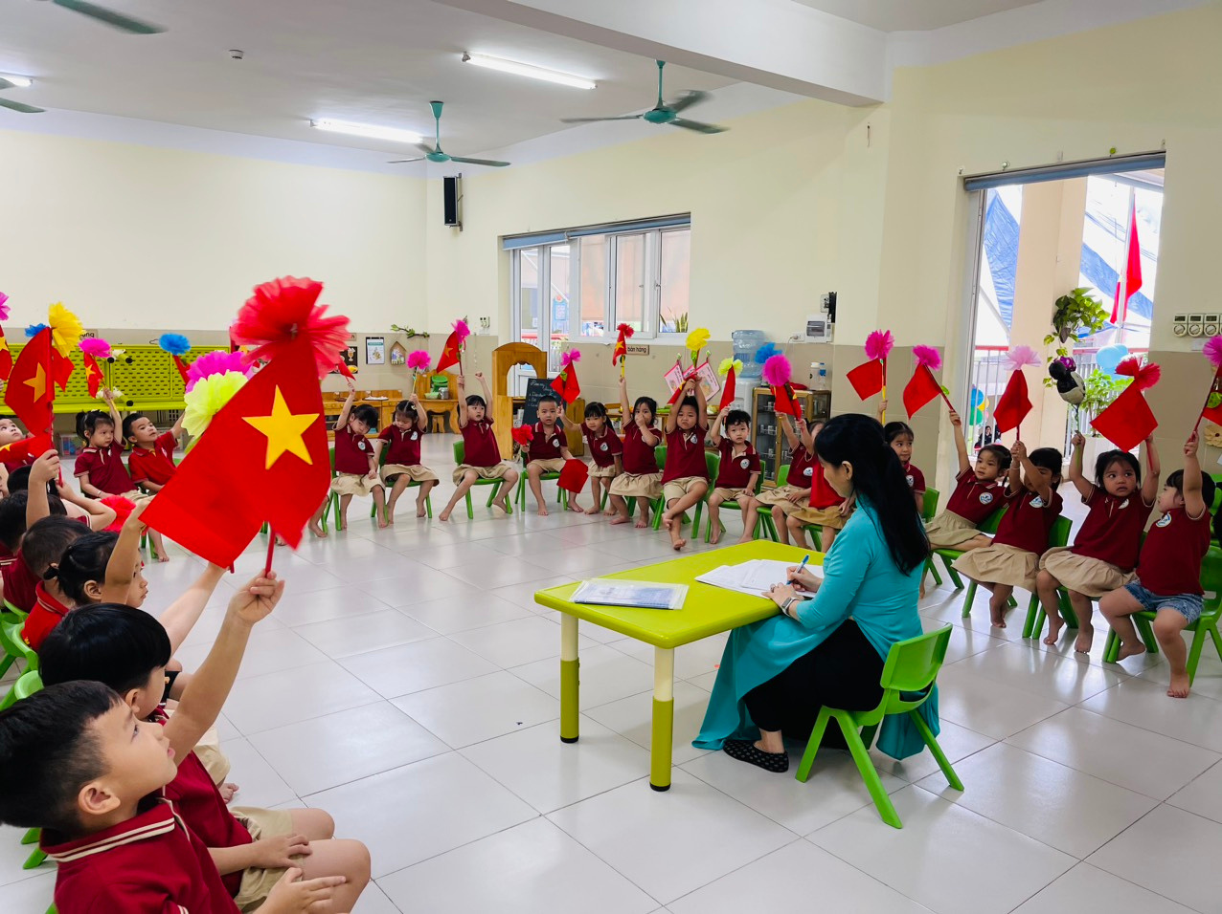
Cô điểm danh và trò chuyện với trẻ

Slide 6
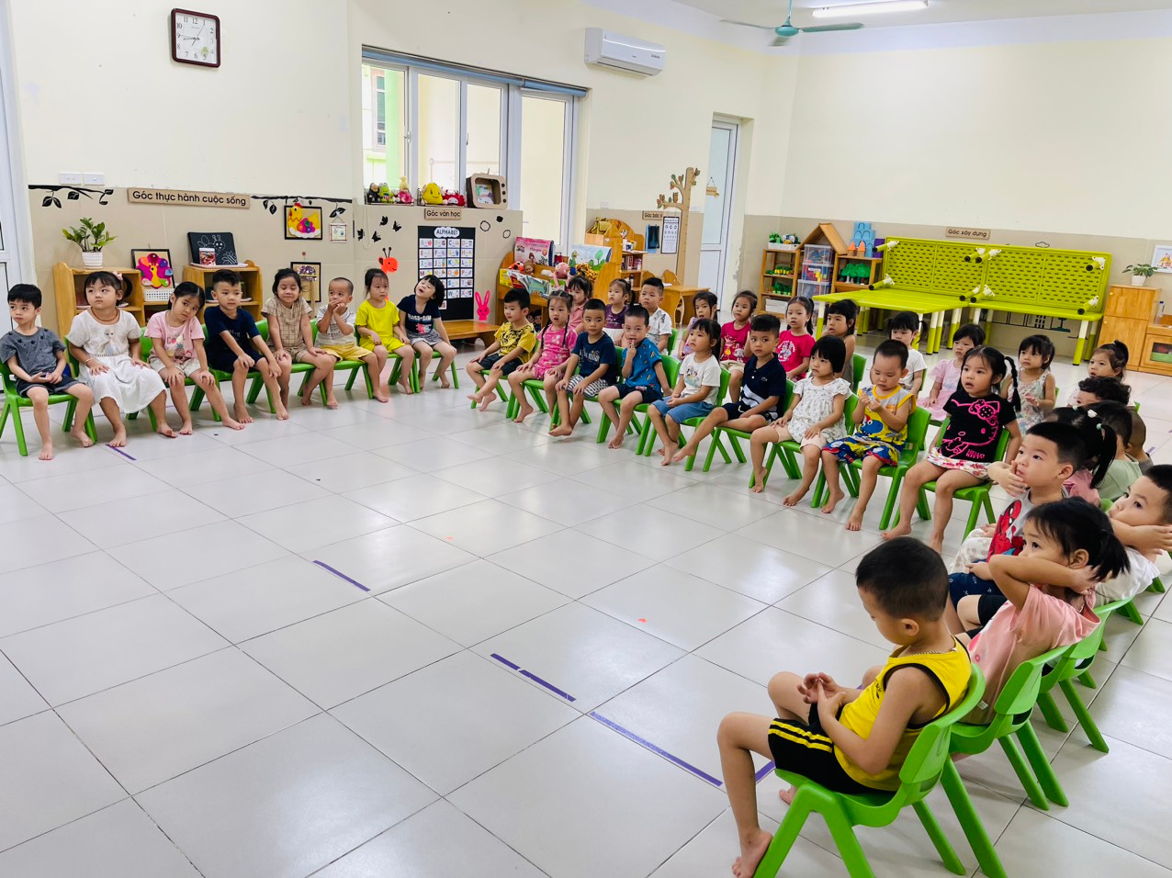
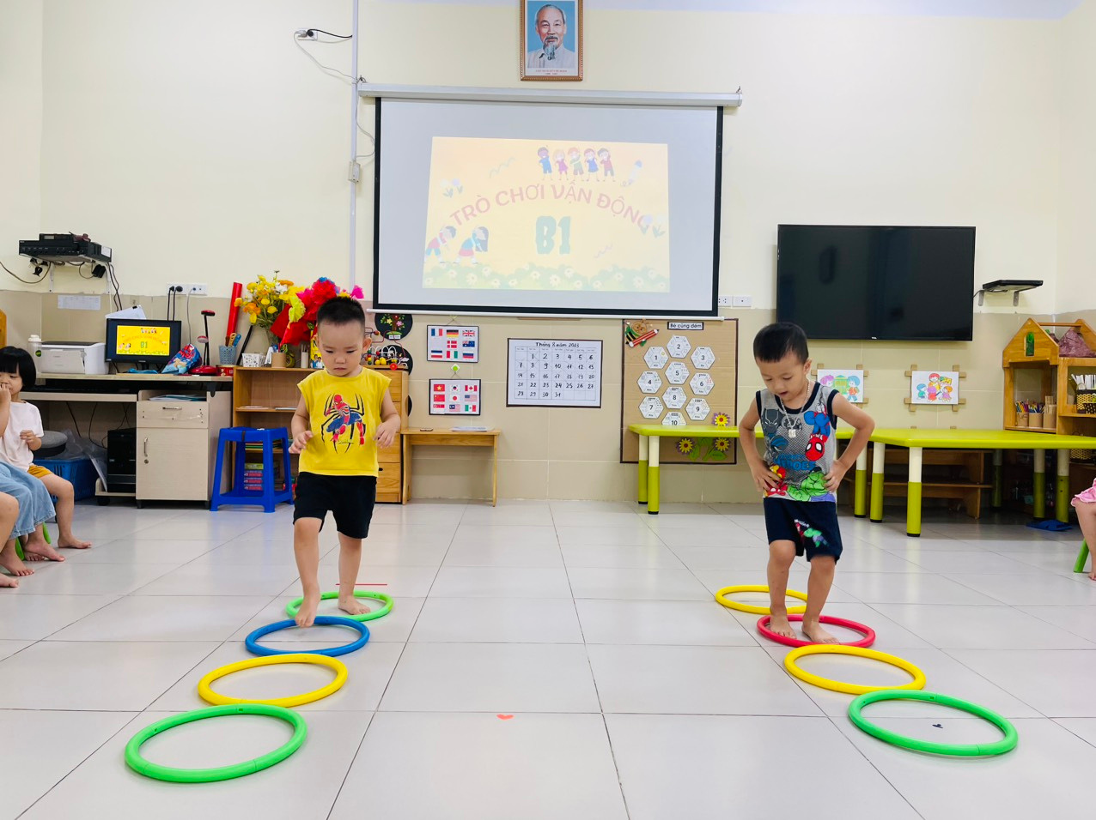
TRẺ THAM GIA HOẠT ĐỘNG HỌC TẠI LỚP

Slide 7
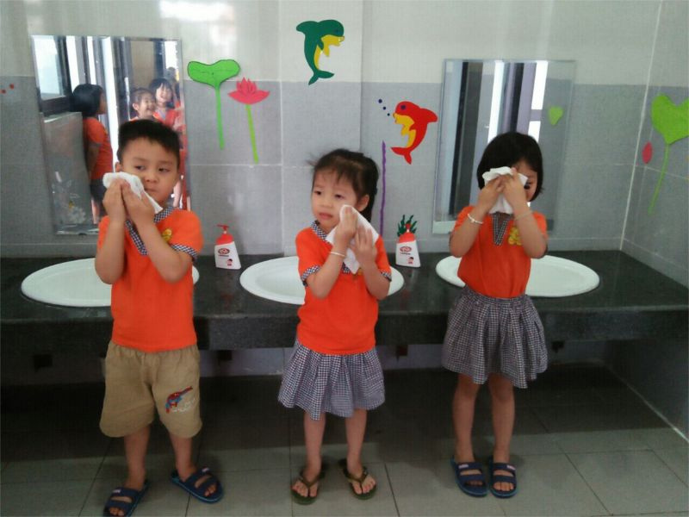
TRẺ RỬA MẶT TRƯỚC KHI ĂN

Slide 8
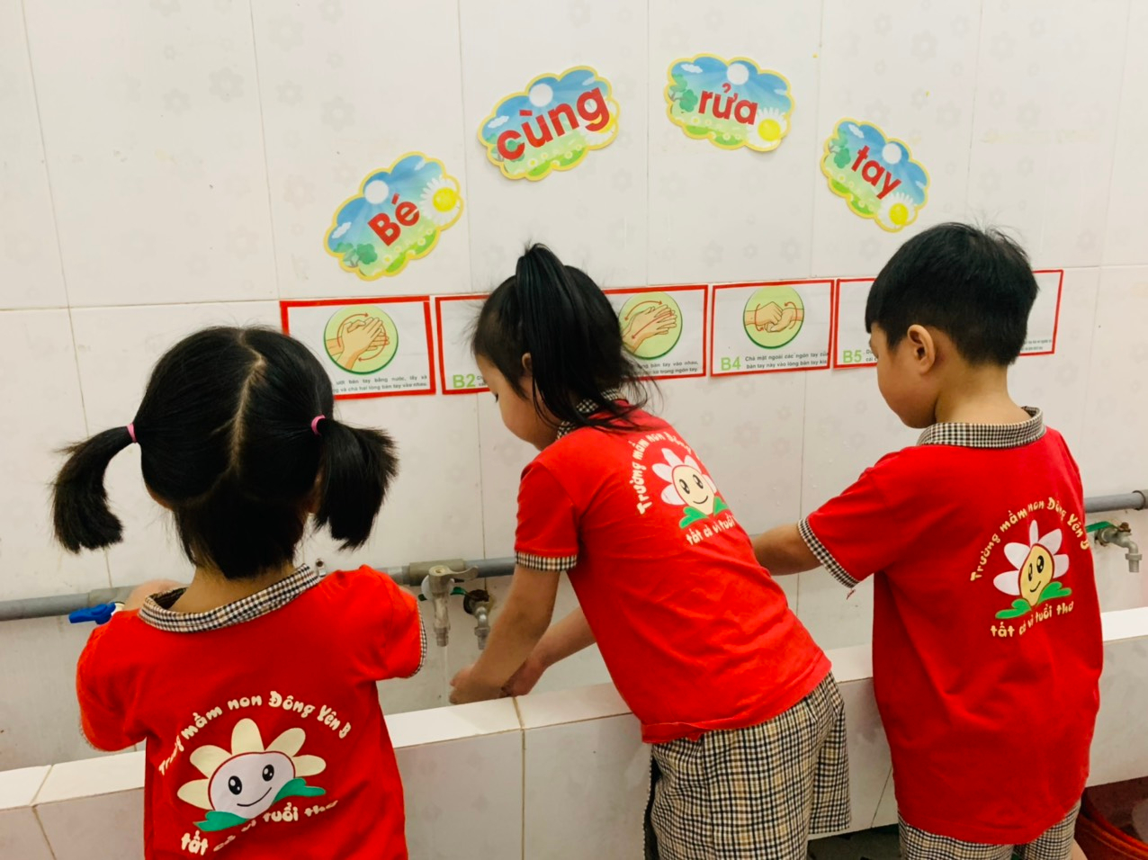
TRẺ RỬA TAY TRƯỚC KHI ĂN

Slide 9
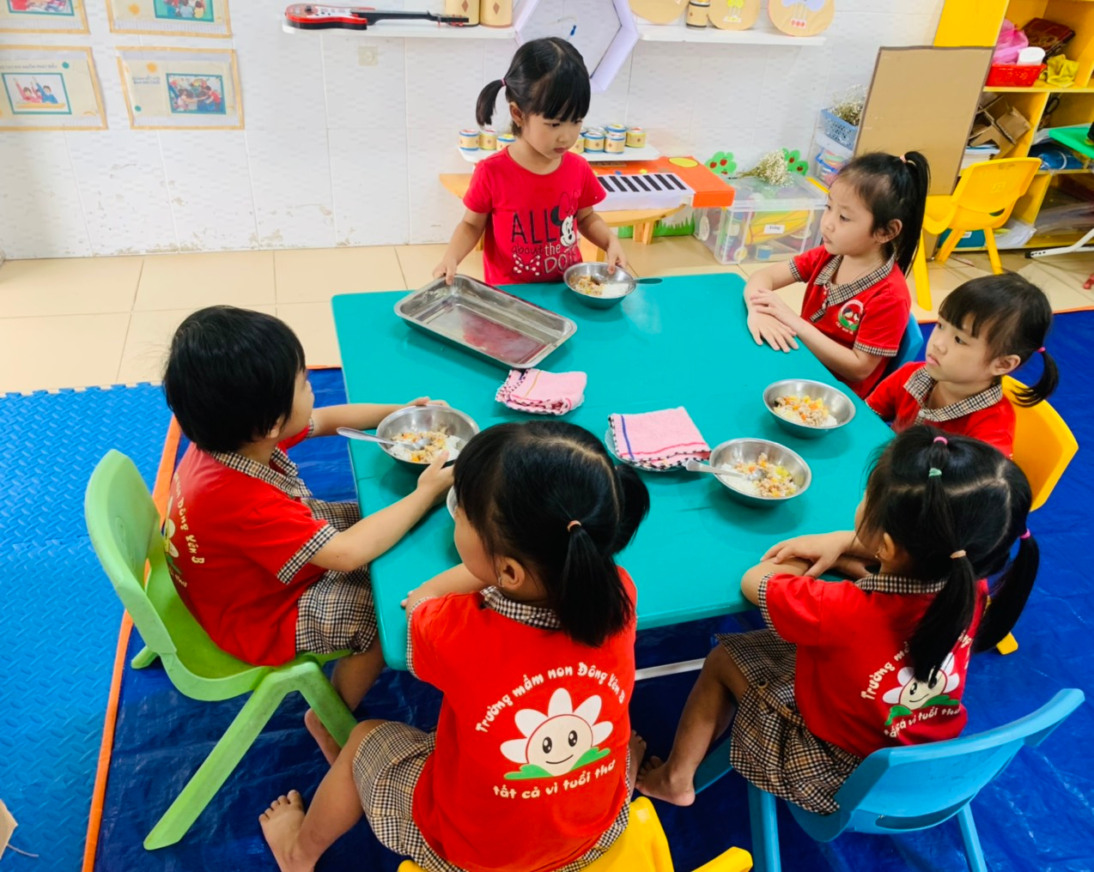
TRẺ ĂN TRƯA

Slide 10
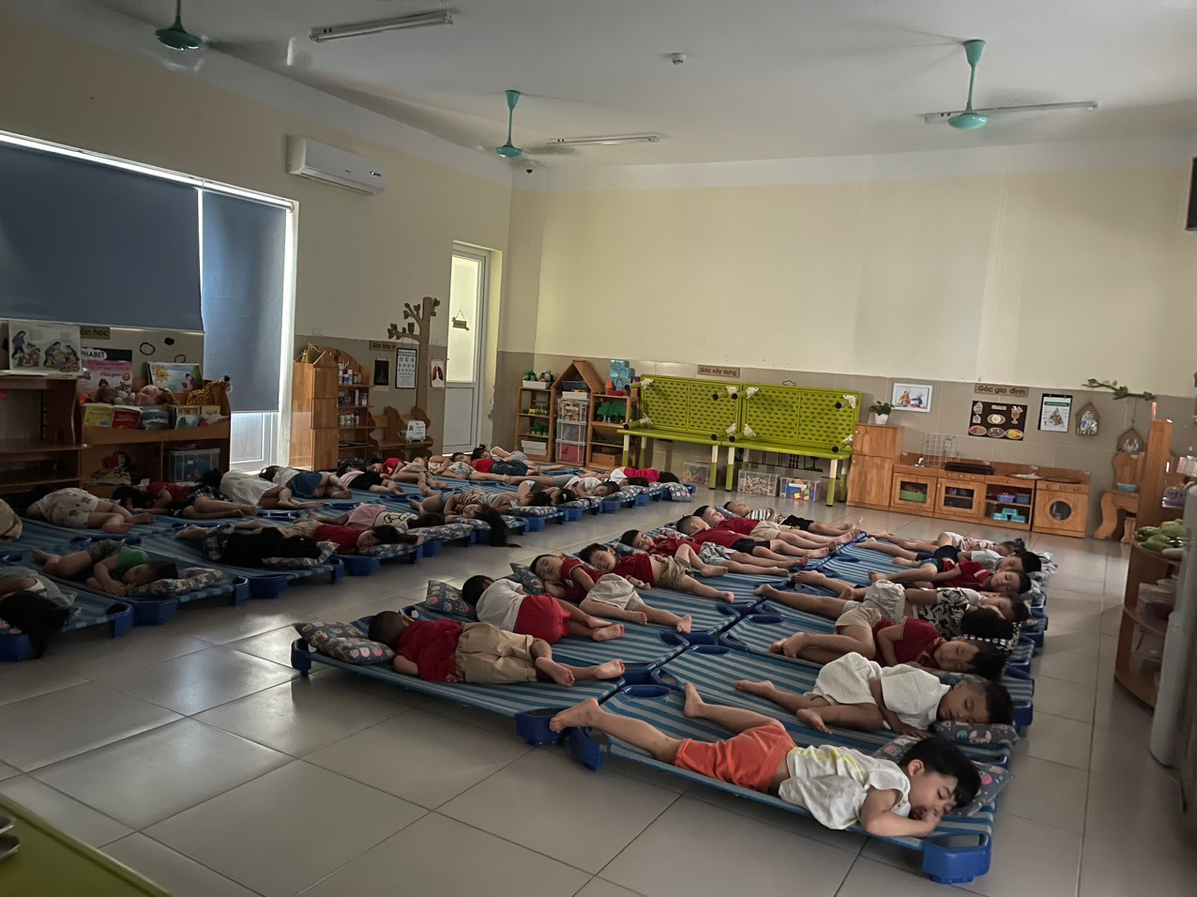
TRẺ NGỦ TRƯA

Slide 11
TRẺ ĂN QUÀ CHIỀU

Slide 12
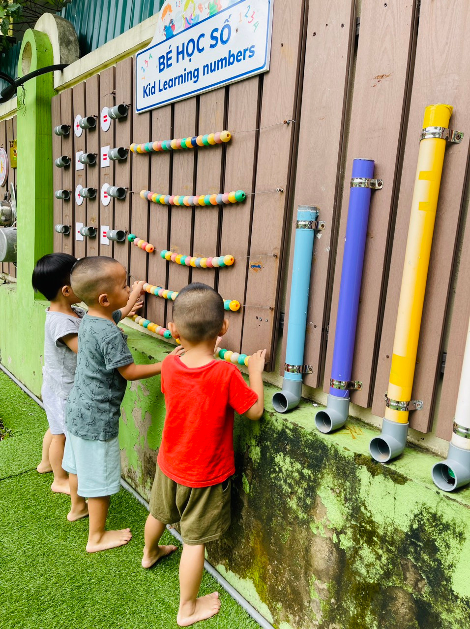
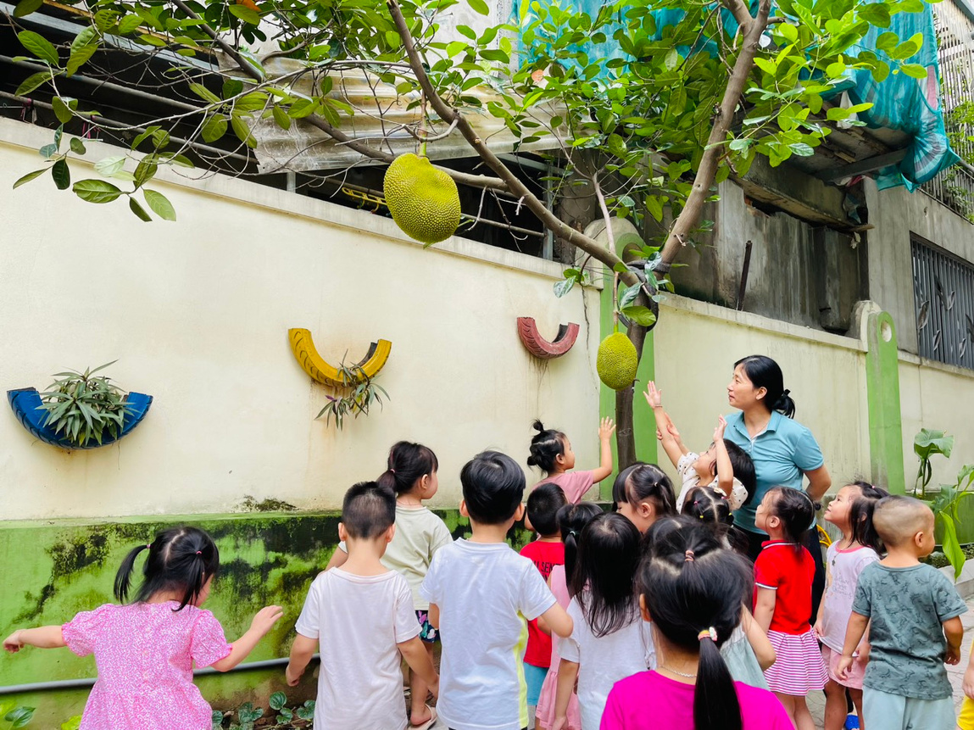
TRẺ HOAT ĐỘNG CHIỀU

Slide 13

THANK YOU

